Slide 1

Sesión 1 : Introducción base de datos NoSQL
Víctor Patricio Polanco Hernández

Slide 2

¿Qué es una base de datos?
Conjunto de datos organizados
Permite almacenar diferentes datos

Slide 3
¿Qué es un modelo de datos relacional?
Compuestos por relaciones
Primario / Foráneo
Permite relacionar entidades

Slide 4
Normalización del modelo relacional
Controlar Redundancia de datos
Eficiencia en las consultas
Consistencia de base de datos

Slide 5
SQL (Lenguaje Estructurado de consultas)
DML
DDL
TCL
DCL
DQL

Slide 6

Actividad
Mencione las principales características del modelo relacional de datos. (Mínimo 3)

Slide 7
¿Qué es una base de datos NO relacional?
No utiliza tablas ni columnas para almacenar datos
No utiliza SQL para consultas
No utiliza estructura definida
Acceso rápido a los datos.

Slide 8
Características base de datos NO relacional
Los datos se almacenan en documentos
No utiliza SQL para la gestión de datos
Son base de datos de escalabilidad
Son flexibles
Rapidez en el acceso
Escalabilidad Horizontal
Están diseñadas para almacenar grandes volúmenes de datos.

Slide 9
Factores a considerar NO Relacional
Esquema
Permite almacenar documentos con diferentes estructuras
Escalabilidad
Horizontal, podemos añadir equipos
Velocidad
Almacenar datos sin necesidad de realizar JOIN (Documentos embebidos)
Procesar datos y retonar valores.

Slide 10
Tipos de base de datos NO relacional
Clave - Valor
Documentos
Gráficos

Slide 11
Documentos
Se representan como objetos en JSON
Los documentos Flexibles
No utiliza una estructura rígida.

Slide 12
¿Qué es mongoDB?
Base de datos NoSQL
Orientado a Documentos
humongous, "enorme"
Escrito C++

Slide 13
Estructura en MongoDB
Base de datos
Colecciones
Documentos
Índices

Slide 14
Base de datos
Permite Almacenar diferentes colecciones
La base de datos NO se creará hasta que se genere al menos una colección

Slide 15
Colección
Compuesto por un conjunto de documentos
No utiliza un esquema fijo.
Tiene la flexibilidad de almacenar documentos con esquemas diferentes
Es equivalente a una TABLA (Base de datos Relacional)

Slide 16
Documentos
Permite almacenar valores
Es equivalente a una fila en SQL
Tamaño máximo de almacenamiento 16MB

Slide 17
Restricciones nombre de campos
Las claves son String en formato UTF-8
No puede contener null
No se pueden duplicar las claves dentro de un mismo documento

Slide 18
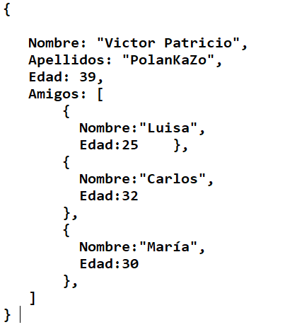
Estructura Documento
Field : Value

Slide 19

¿Qué les llama la atención del documento visto?

Slide 20
¿En qué escenario utilizarías una base de datos NO relacional?

Slide 21
Aplicaciones de tiempo real
Facebook
Redes Sociales
Juegos en Línea
etc

Slide 22
Resumen
MongoDB | SQL
Base de datos | Base de datos
Colecciones | Tablas
Documentos | Filas
Campos | Columnas

Slide 23
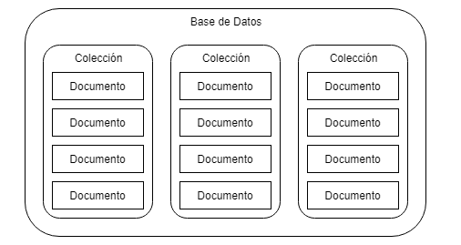
Resumen Estructura

Slide 24
Resumen Diferencia
SQL
Relacionales
NO SQL
No relacionales
Tablas
Estructura
Esquema
Flexibles
No utilizan una estructura rígida.

Slide 25

Diferencia Estructura
Tabla y filas
Colección y Documentos

Slide 26
Tipos de datos
Cadena de Texto
String
Integer
Int32
Int64
Decimal
Double
Boolean
Almacenar valores true/false
Null
Asignar valor null.
Array
Compuesto por un conjunto de valores

Slide 27
Tipo de datos
Objetos
Documentos Incrustrados
Object ID
Se genera de manera automática única para identificar un documento
Date
Datos Binarios
Almacena valores binarios
Dato del tipo fecha: new Date();
Expresión Regular
Almacena expresiones regulares

Slide 28
¿Para que sirven los tipos de datos?

Slide 29
ObjectID (Características)
Compuesto por 12 caracteres
4 byte (marca de tiempo)
5 byte Random (máquina y proceso)
3 byte (contador incremental)
Valor tiene que ser hexadecimal.
El valor debe ser ÚNICO dentro de la colección

Slide 30
Establecer un _ID (Manual)
Debe ser un valor Hexadecimal
No es necesario añadir longitud de 12 byte
Longitud máxima 12 byte

Slide 31
Errores comunes de ObjectID
Error: invalid object id: length :
Exceder longitud máxima (12 byte)
Error: invalid object id: not hex :
Añadir un valor que no sea Hexadecimal
Duplicar valor _ID (No puede repetirse dentro de la colección)
"E11000 duplicate key error collection:

Slide 32
¿Serán las bases de datos NO relacionadas mejor que las relacionadas?

Slide 33
Respuesta
Dependerá del contexto
Del propósito de almacenamiento
Ninguna es mejor que la otra
Están pensadas para usos diferentes

Slide 34
Actividad
Mencione las principales características de la base de datos NO estructurada. (Mínimo 3)

Slide 35
Actividad
Genere una breve tabla comparative entre base de datos estructuradas y NO estructuradas

Slide 36

Actividad Parte 1

Slide 37
Instalación MongoDB

Slide 38
¿Qué necesitamos?
Link MongoDB Community
1
Link MongoDB Compass
2
Link Robo 3t
3

Slide 39
¿Qué es mongoDB Compass?
Es una interfaz gráfica para gestionar base de datos en MongoDB
Podemos analizar datos
Es de uso gratuito
Disponible plataformas Windows, Linux, MacOS

Slide 40
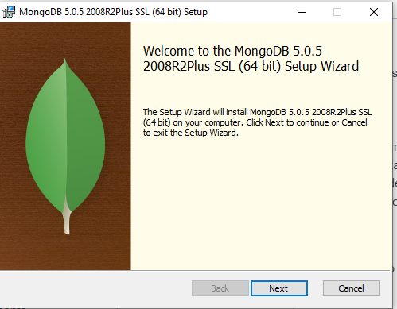
Instalación

Slide 41
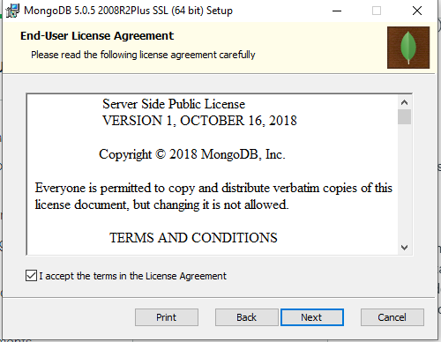
Instalación

Slide 42
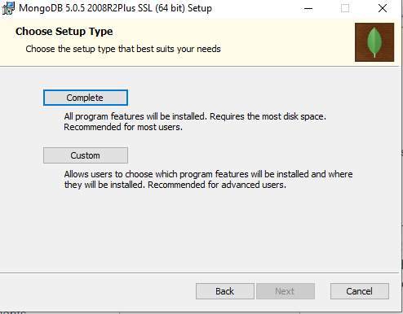
Instalación
Completa
Instala mongoDB en la ruta por defecto
Personalizada
Permite establecer ruta de instalación

Slide 43
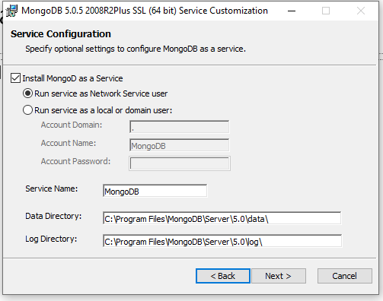
Instalación
Marcar Install MongoD as a Service
Arrancará automáticamente al iniciar windows
Quitar Selección (Install MongoD…)
El servicio se ejecutará manualmente.
Nombre del servicio
Service Name

Slide 44
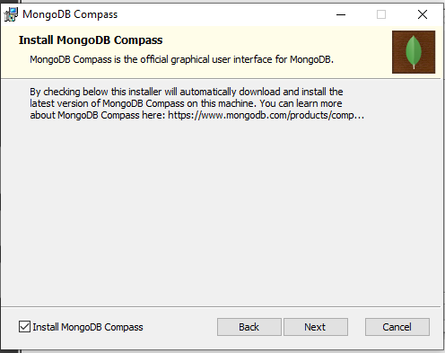
Instalación
Seleccionamos opción MongoDB Compass

Slide 45
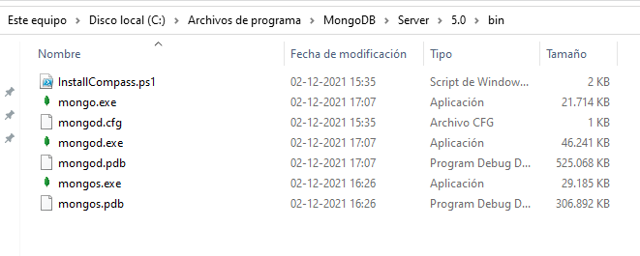
Instalación
Mongo.exe
Utilizar mongo (Primero debemos iniciar servicio)
Mongod.exe
Permite iniciar el servicio

Slide 46
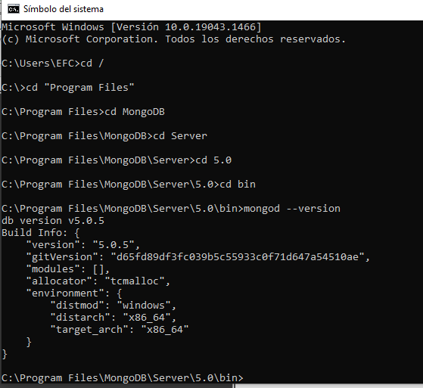
Instalación – Verificar Versión
Sólo se puede ejecutar el commando al interior de la carpeta (Se debe configurar PATH para utilizarlo desde cualquier lugar del CMD)

Slide 47
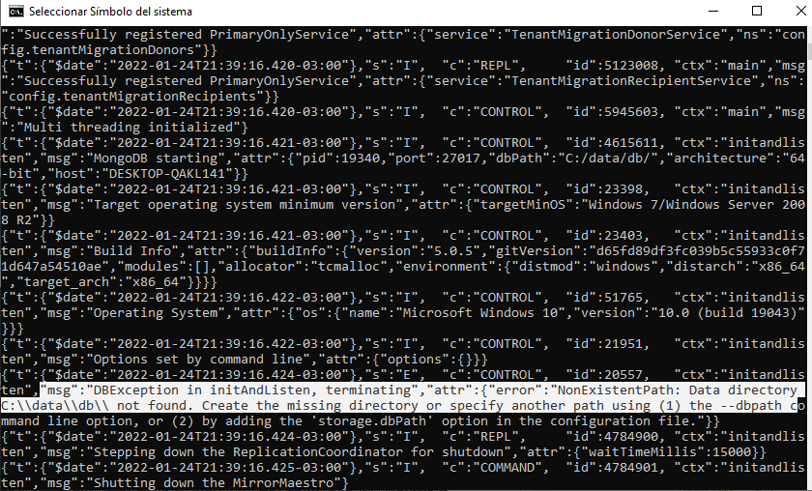
Error al iniciar Servicio
Debemos crear directorio
C://data/db

Slide 48
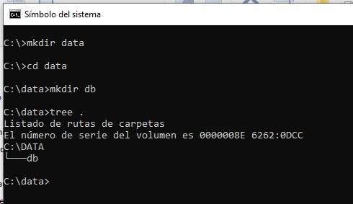
Creamos directorio

Slide 49
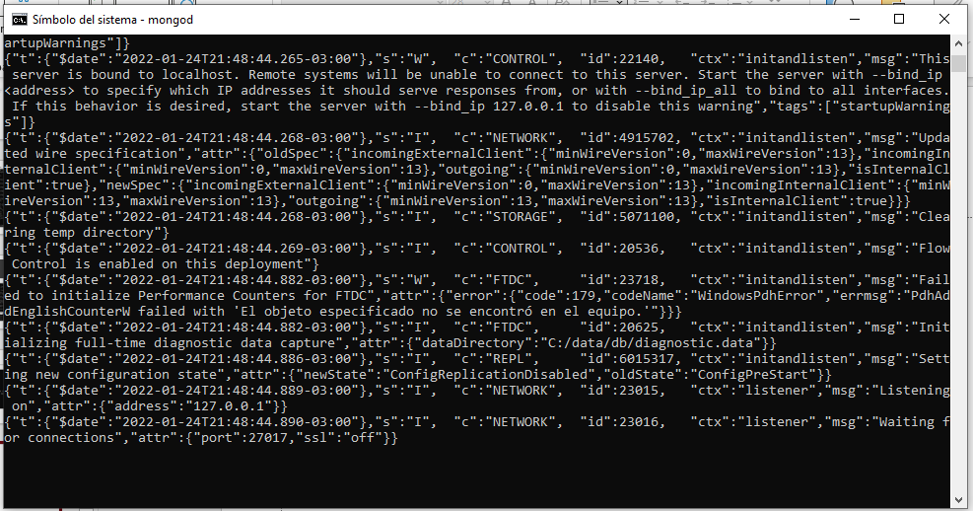
Ejecutamos mongod
Servicio en ejecución
Puerto 27017
Ahora, ejecutaremos mongo.exe

Slide 50
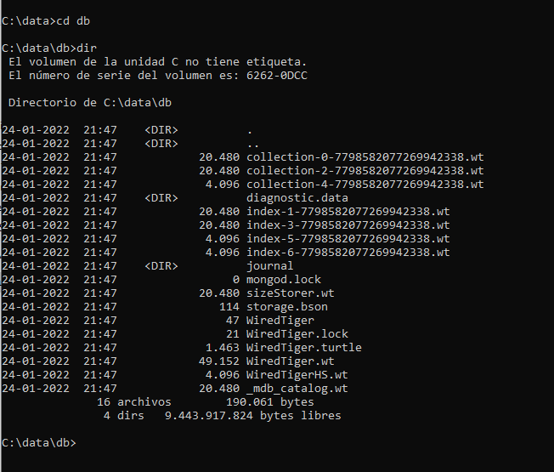
Verificamos Directorio creado /data/db

Slide 51
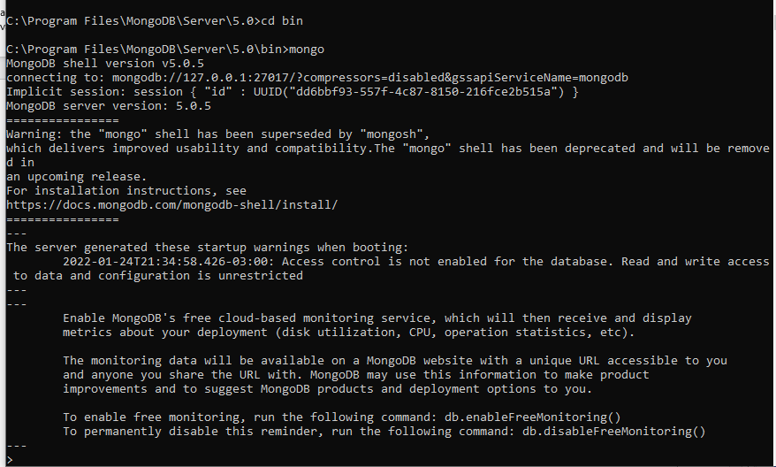
Abrimos un nuevo símbolo de sistema

Slide 52
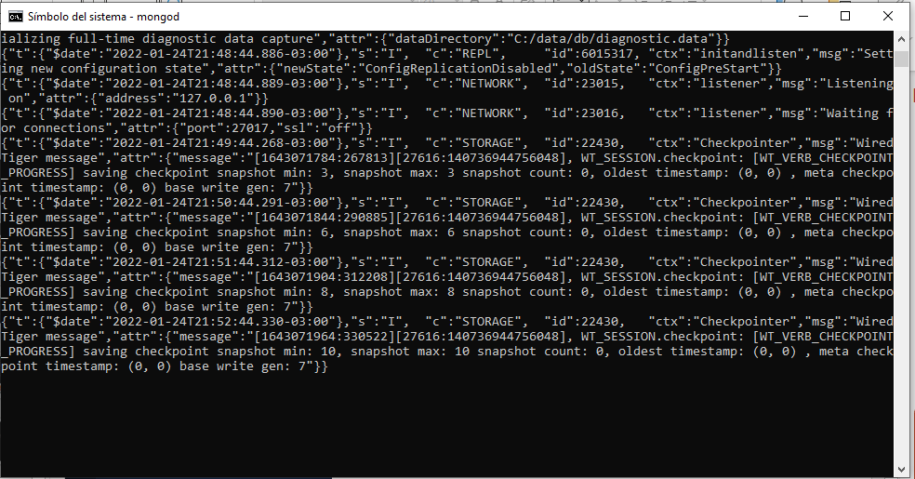
Verificamos CMD del servicio MongoD

Slide 53
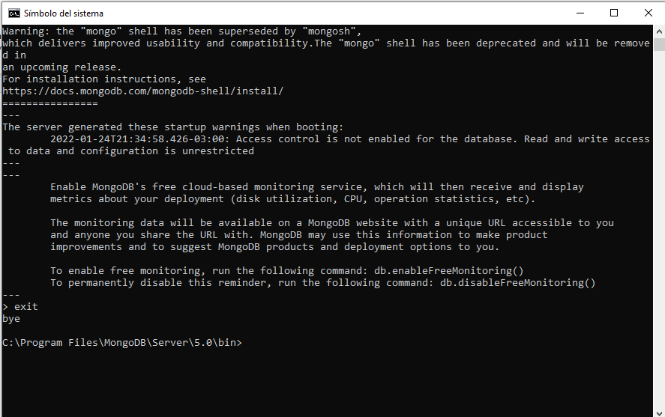
Saldremos de mongo.exe
Ejecutaremos comando exit

Slide 54
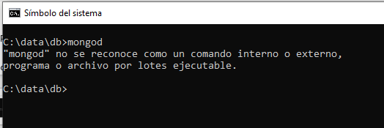
Configurar PATH de mongo
Para ejecutar el comando, debemos estar dentro del directorio
En caso de no tener configurado el PATH, nos dará el error de la imagen

Slide 55
Ruta de configuración
Copiaremos ruta de instalación (C:\Program Files\MongoDB\Server\5.0\bin)
Botón secundario sobre equipo - Propiedades
Configuración avanzada del sistema
Variables de entorno
Seleccionamos PATH y editar
Nuevo y pegamos la ruta
Abrimos CMD y ejecutamos mongod
Listo

Slide 56
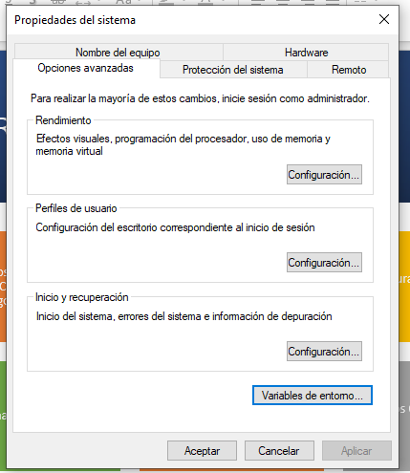
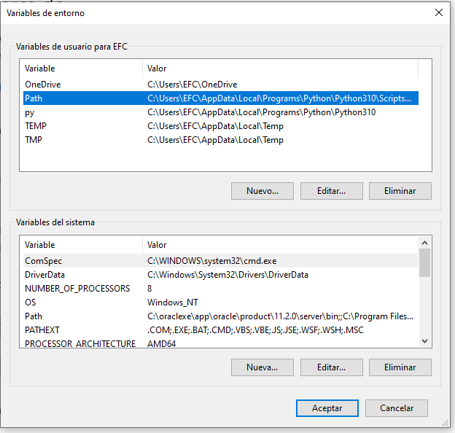
Configuración

Slide 57
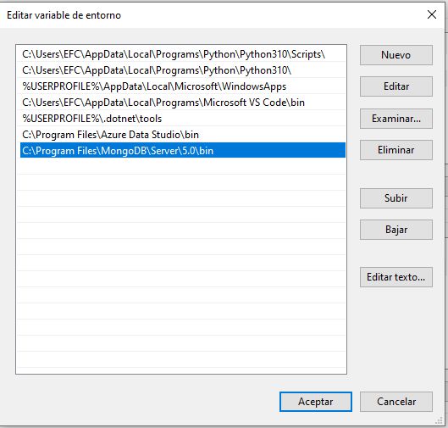
Configuración
Añadimos ruta
Aceptar
Listo

Slide 58
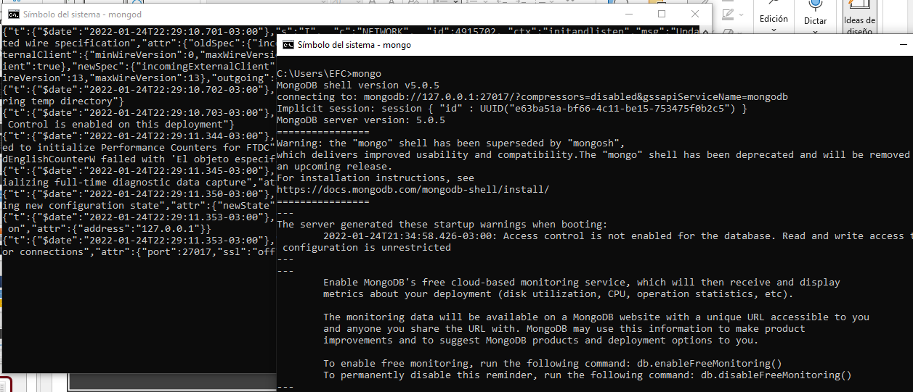
Verificamos

Slide 59
Actividad
Se solicita instalar y configurar PATH de mongoDB. (Considere iniciar manualmente el servicio mongoDB)

Slide 60
Comandos Básicos en mongodb
Comando | Definición
Show dbs | Permite listar las bases de datos creadas
db | Retorna la base de datos seleccionada.
use <nombreBD> | Permite seleccionar una base de datos en caso de estar creada o bien la crea en caso de que no exista. (No aparecerá la base de datos con el comando show dbs mientras no exista una colección dentro de la base de datos)
Db. createCollection(“name”,”options”) | Permite crear una colección (No es obligación especificar opciones de creación), la revisaremos más adelante
Db.collection.drop() | Permite eliminar la colección especificada. (Retorna true en caso correcto, false en caso de que no logre realizar la acción)
Show collections | Permite listar las colecciones de la base de datos seleccionada.
Db.collection.find() | Permite listar los registros de las colecciones
Db.collection.find().pretty() | Permite listar los registros formateados de las colecciones
Db.collection.insert(formato JSON) | 2x1 (Crea una colección e inserta registros en el documento)
Db.dropDatabase() | Permite eliminar base de datos seleccionada.
Db.help() | Retorna ayuda de comandos que se pueden ejecutar.
Db.stats | Obtener estadística BD

Slide 61
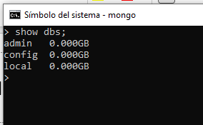
Ejecutando Show dbs;

Slide 62
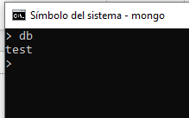
Instrucción db

Slide 63
¿Por qué no aparece la base de datos test mediante instrucción “show dbs”

Slide 64
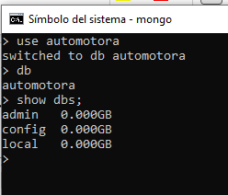
Crear base de datos “Automotora”

Slide 65
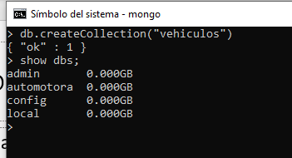
Crear la colección “Vehiculos”

Slide 66
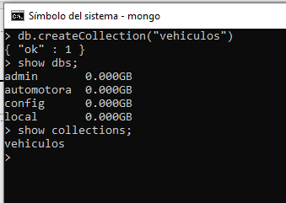
Listar Colecciones

Slide 67
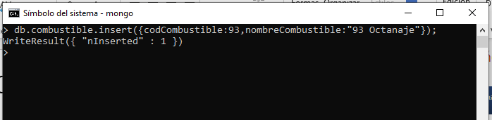
Crear colección “Combustible” e insertar documento”
codCombustible:93
nombreCombustible: 93 Octanaje

Slide 68
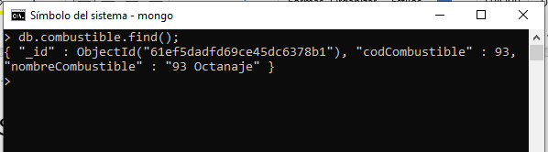
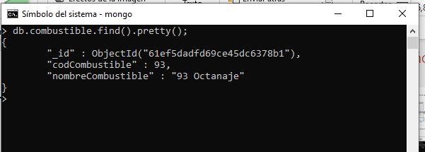
Listar registros colección “Combustible”

Slide 69
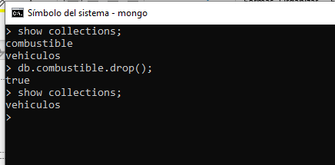
Eliminar Colección

Slide 70
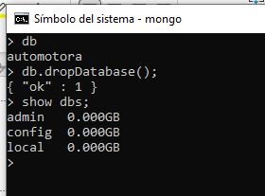
Eliminar Base de datos

Slide 71
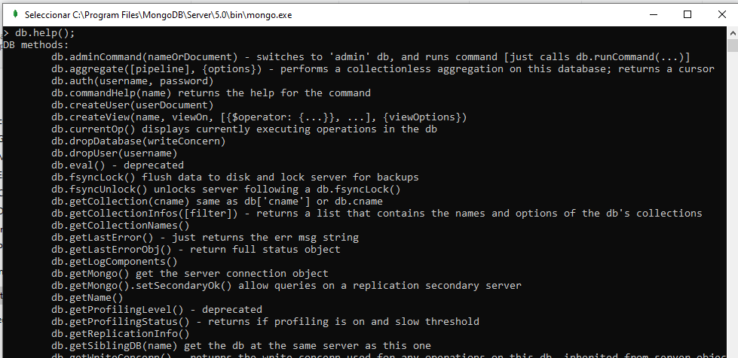
Obtener Ayuda con mongoDB

Slide 72
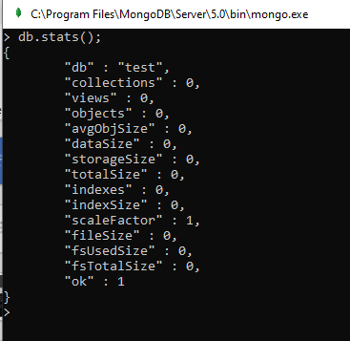
Obtener estadística con mongoDB

Slide 73
Actividad Parte 2

Slide 74
Actividad (20 minutos)
Se solicita crear la siguiente base de datos que cumpla con lo siguiente:

Slide 75

Evaluación Módulo 1

